Slide 1
Presentación para taller de requerimientos y casos de uso.
APROBE
Alex Villegas Carranza
Esteban Castro Cordero
Jose Daniel Diaz Guevara
Rodolfo Quesada

Slide 2
Introducción de APROBE
APROBE es un sistema de automatización de formularios de beca, donde los estudiantes podrán ingresar la información de las becas que quieran solicitar, donde por un proceso interno del sistema, serán aprobados.
Además simplificará el tedioso proceso de firma, donde la directora debe firmar cada formulario, ahora se le facilitará con firma digital.

Slide 3
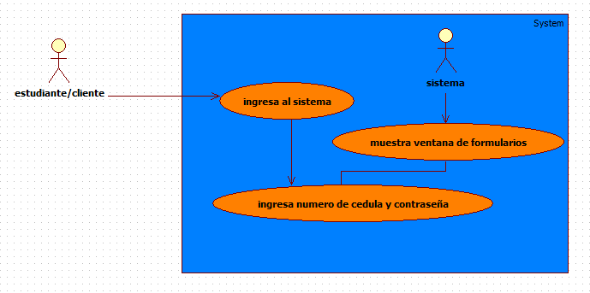
Requerimiento de log in de estudiante/cliente
Requermiento Login
Caso de uso: Login de estudiante
Flujo básico S(sistema) U(usuario)
_________________________________
(U) ingresar al sistema
(S) Consultar cedulas de base de datos
(U) 1. Registra el numero de cédula y el password
(S) 2. Valida, verifica el numero de cédula desde el cliente
(U) 3. Le da click al boton de submit (ingresar)
(S) 4. Se envia una consulta a la base de datos con la cedula y el pasword registrados, para verificar si el estudiante ingreso el password correctamente.
(S) 5.Se muestra el formulario de beca.

Slide 4
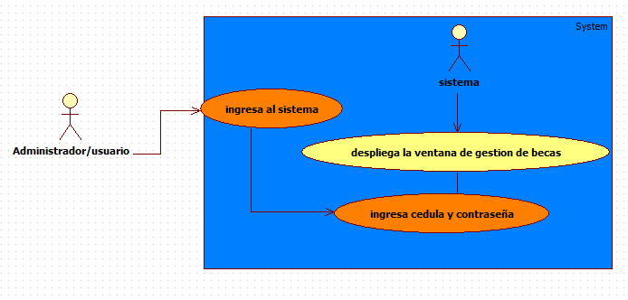
Requerimiento de log in administrador
Caso de uso: Login de admin
1. Flujo básico S(sistema) U(usuario)
______________________
(U) 1. Ingreso al sistema
(U) 1. Registra el numero de cédula y el password
(U) 3. Le da click al boton de submit (ingresar)
(S) 4. Se envia una consulta a la base de datos con la cedula y el pasword registrados, para verificar si el usuario admin puede ingresar correctamente.
(S)5. Despliega la ventana de gestion de becas

Slide 5
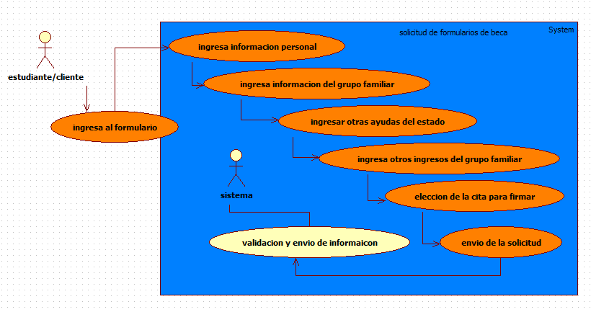
Ingreso de información al formulario beca
Caso de uso: Formulario de beca
1. Flujo básico S(sistema) U(usuario)
(u) 1. Ingresa al formulario de beca
(u) 2. Ingresa información personal y familiar a los campos del formulario
(s) 3. Indica al usuario que debe elegir la fecha para firmar el documento. con el mensaje=""
(u) 4. Ingresa la fecha.
(s) 5. Valida la información digitada.
(u) 6. Le da al boton submit para enviar su información
(s) 7 Calcula el percapita y condición socioeconómica del estudiante.
(s) 8. Inserta la información del estudiante a la base de datos.
(s) 9 Muestra el mensaje confirmación al estudiante: msj = ""
(s) 10 Envia correo electrónico de recordatorio para la firma presencial del declaración jurada
(s) 11 Guardará la cita del padre o encargado, a la institución.
(u) Se sale del sitio de becas.
Ingreso de información en formulario

Slide 6
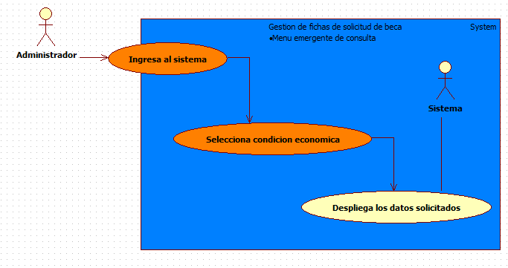
Requerimiento Gestion de fichas de solicitud de beca.
Caso de uso: Menu emergente para consulta
1. Flujo básico S(sistema) U(usuario)
Precondición: Login como administrador
_________________________
(u) Ingresa al sistema
(u) Selecciona la condición socio económica (?).
(s) Hace una cosulta a la base de datos, para que traiga a todos los estudiantes según la condición socioeconómica elegida.
(s) Despliega los datos extraídos de la consulta en la página del administrador, en forma de tabla. (?)
Menú emergente para consulta de estudiante

Slide 7
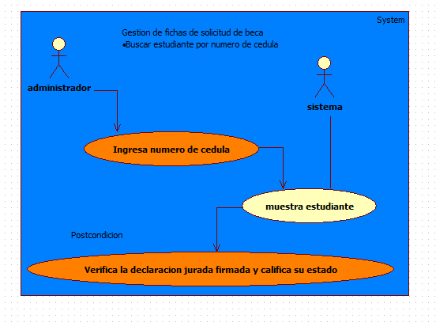
Requerimiento Gestion de fichas de solicitud de beca.
Caso de uso: Buscar estudiantes por su numero de cédula en la tabla de ficha de solicitud de beca.
_________________________________
1. Flujo básico S(sistema) U(usuario)
Precondición: Login como administrador
La lista de estudiantes debe ser previamente desplegada por el administrador.
___________________________________
(u) Ingresa numero de cedula de estudiante a una caja de texto
(s) Muestra al estudiante que pidio buscar.
Postcondicion:
(u) Verifica si existe una declaracion jurada firmada (en físico)por el encargado y determina si al estudiante se le debe cambiar de estado (Aprobado/noAprobado/paraTabla), y de serlo pasarlo no a la tabla de postulantes.
Buscar estudiante por cedula en tabla de postulantes

Slide 8
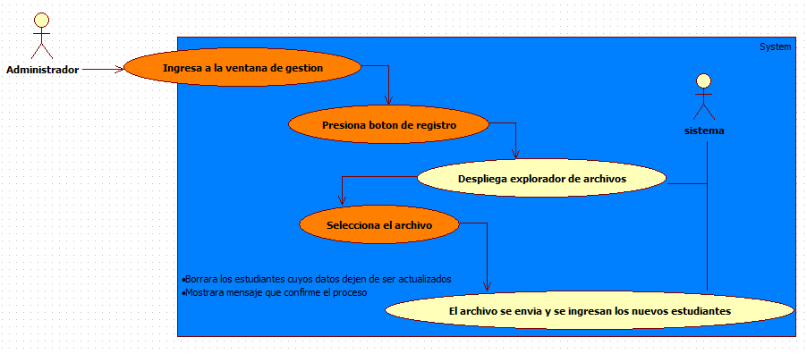
. Insertar nuevos estudiantes
. Actualizar estudiante
. Borrado lógicos.
_________________________
Caso de uso: Insertar nuevos estudiantes
Flujo base
U(Usuario) S(Sistema)
(???????????)
(U) 1. Ingresa a la ventana de gestion de estudiantes.
(U) 2. Presionar un boton para subir el registro(
(S) 3. Despliega el explorador de archivos.
(U) 4. Selecciona el archivo con extensión XML que contiene el registro de estudiantes matriculados.
(S) 5.El archivo se envia, se ingresan los nuevos estudiante, se actualizan los datos de los que ya estaban en el sistema (datos como: año del proceso... para que la base de datos del trámite de beca solo procese datos del mismo año, ???).
(S) 6. Borrará a los estudiantes cuyos datos dejen de ser actualizados cada año.
(S) 7. Mostrará mensaje que confirme el proceso anterior.
Insertar nuevo estudiante
•Borrado
•Actualizar

Slide 9
